Slide 1
Estilo do Rei
A inovação chega ao Salão

Slide 2
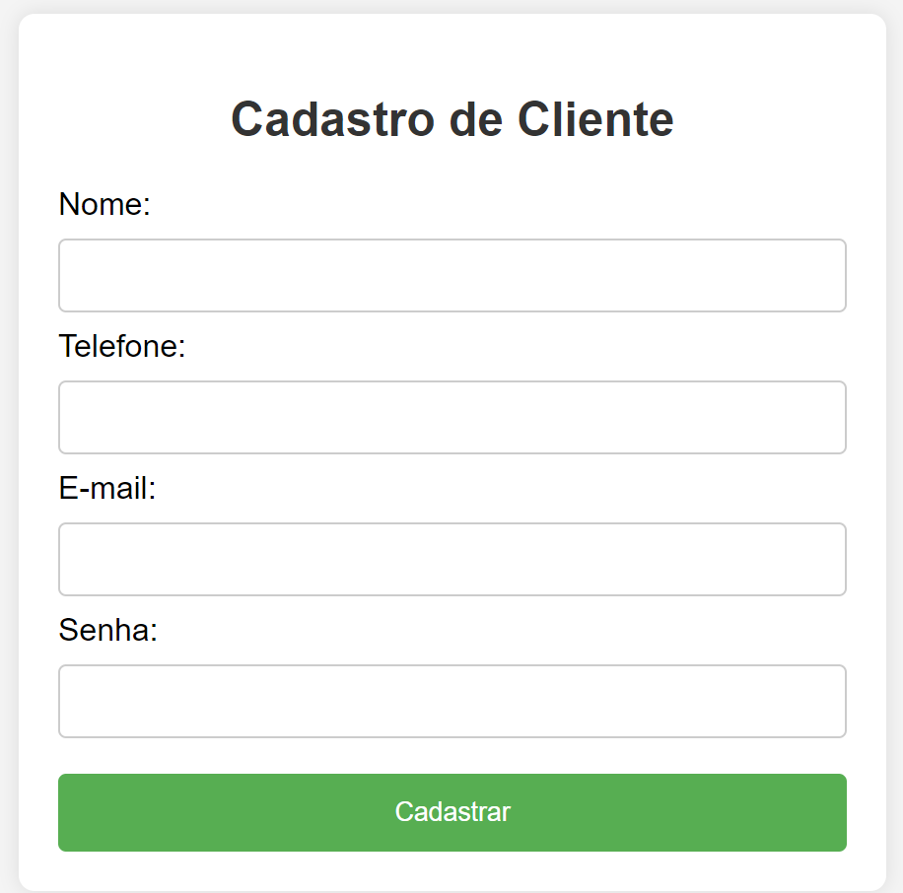
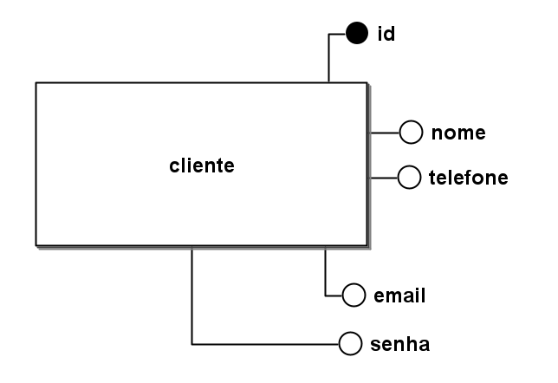

Slide 3
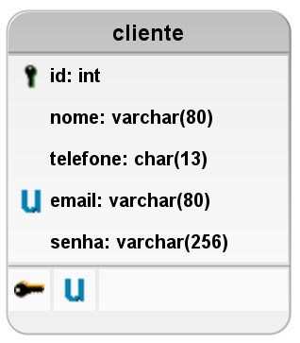

Slide 4
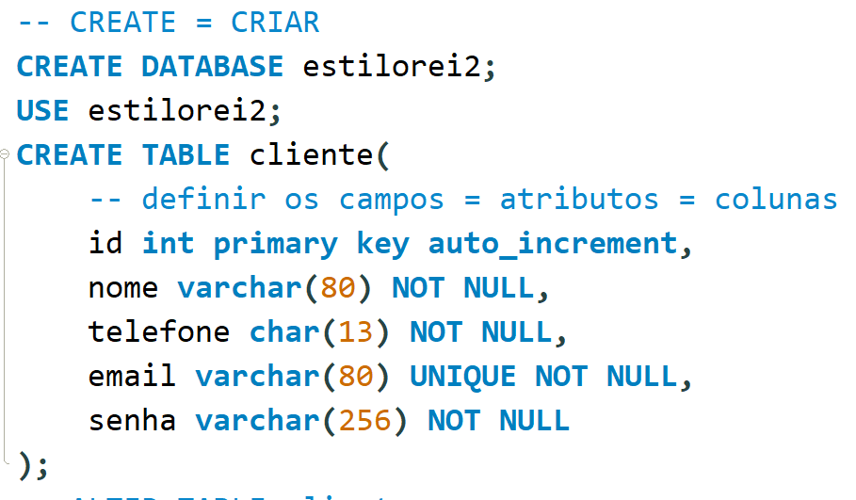
DDL
CREATE – criar
DROP – apagar
ALTER - alterar
SQL – Structured Query Language
DDL – Data Definition Language
Linguagem de Definição de Dados
Categoria do SQL

Slide 5


Slide 6
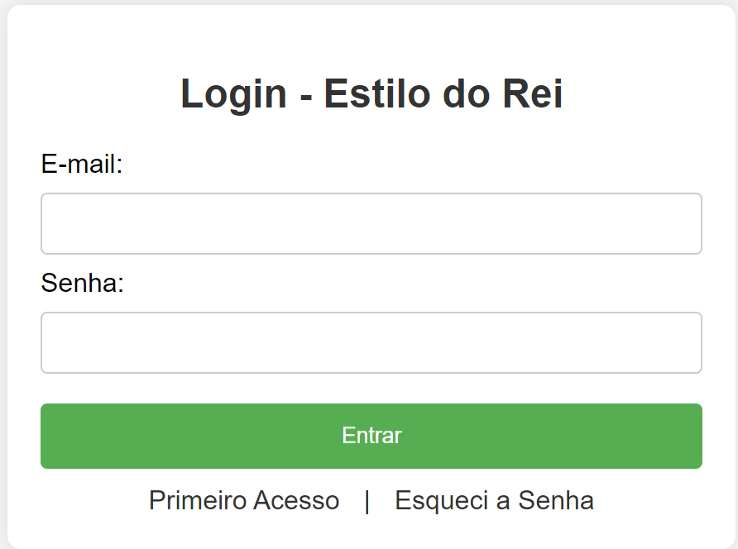


Slide 7
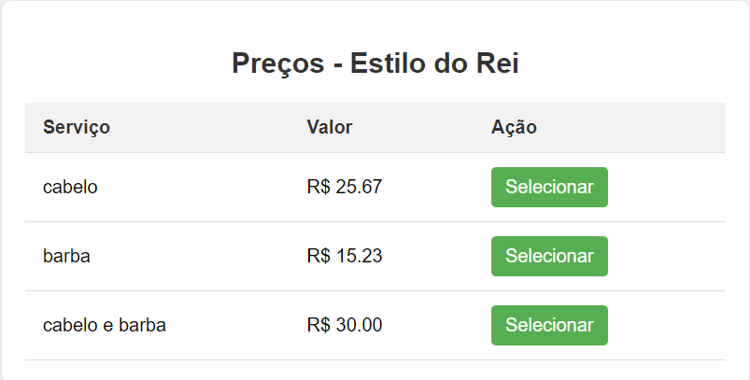
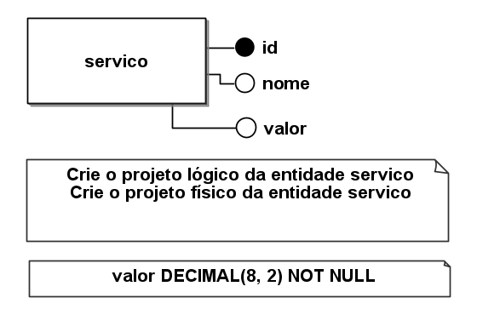

Slide 8
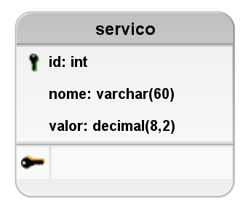

Slide 9


